Slide 1
한국역사연구회 제181회 공동연구발표회
이돈화의 현상즉실재론 전유: 개념에서 논법으로
- 이노우에의 유물론 반박은 어떻게 ‘인내천 논증’이 되었는가 -
허수 | 서울대학교
개념사연구반 2026년 하계 학술발표회 “개념으로 읽는 근대 한국의 사상과 사회” 2026. 8. 21. (금) · 13:00-17:30. 한양대학교 인문관 205호
주관: 한국역사연구회 개념사연구반, 한양대학교 사학과

Slide 2
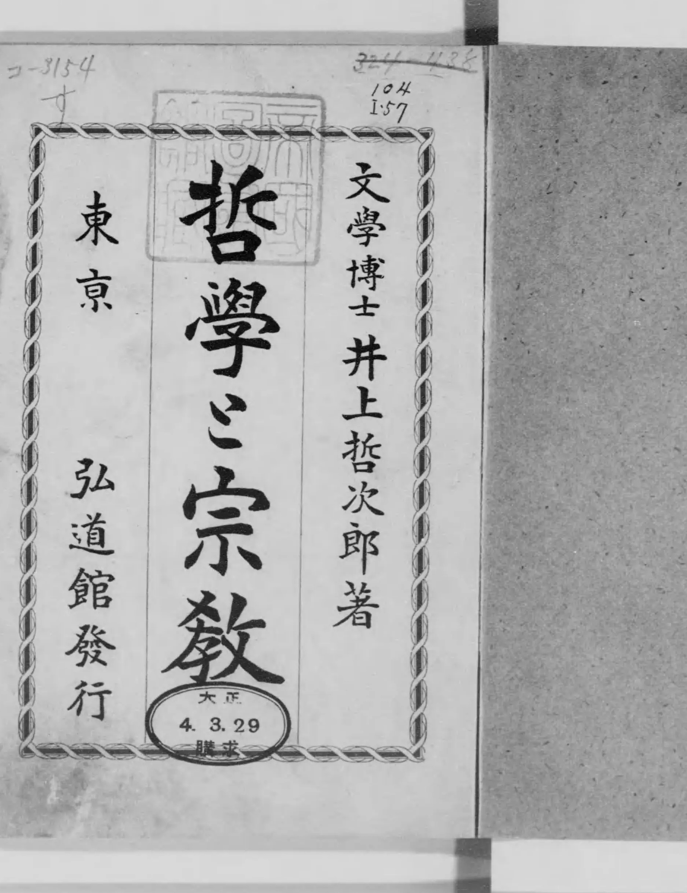
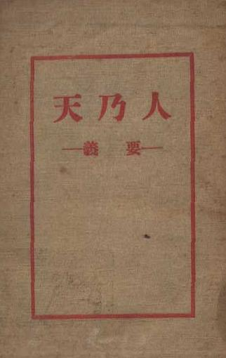
개념, 도식 뿐 아니라
논법까지 건너왔는가
1915 『哲學と宗敎』
1924 『人乃天 -要義-』 초판

Slide 3
哲學と宗敎
哲學と宗敎 序
第一 哲學の要求及び將來
序論 / 第一 哲學の要求 / 第二 哲學の將來
第二 唯物論と唯心論とに對する實在論の哲學的價値
第三 哲學上より見たる進化論
第四 意志活動と自我概念
第五 死生の問題に就いて
第六 生命に伴ふ五種の特徴
第七 生理學者の生命論
(主として永井博士の『生命論』を批評す)
第八 メチニコフの學説に就いて
第九 オイケンの哲學と我國の現狀
第十 東西洋哲學思想の一致
第十一 東洋哲學の特色
第十二 佛基二敎と神道
第十三 基督敎と儒敎
一 ~ 六
第十四 佛基二敎の差異點
一 ~ 五
第十五 佛敎所感(活禪)
第十六 我邦宗敎の將來
第十七 我邦宗敎の革新
第十八 我國に於ける宗敎と敎育
第十九 死宗敎と活宗敎
第二十 宣敎五十年記念の感想
一 ~ 四
第廿一 我國宗敎の前途
第廿二 日本に於ける宗敎の統一
第廿三 今後の敎育と宗敎
第廿四 古風の宗敎と現代の道徳
第廿五 神道の過去及び將來
第廿六 日本神話の新解釋
[附錄] 一 日本民族の起原に關する考證
[附錄] 二 近時の日本人種論

Slide 4
人乃天-要義-
第一章 緖言
第一節 新社會에 要하는 宗敎的 精神
第二節 新社會에 要하는 宗敎的 要素
第二章 人乃天과天道
第一節 天道의 槪義
第二節 天道의 敎化
第三章 人乃天과 眞理
第一節 天道敎의 宗旨
第二節 人乃天의 發源
第三節 人乃天의 信仰
第四節 人乃天의 哲理
「實現思想과 人乃天」 / 「實在와 人乃天」 / 「汎神觀과 人乃天」 / 「生命과 人乃天」 / 「意識과 人乃天」 / 「靈魂과 人乃天」 / 「進化와 人乃天」
第四章 人乃天의 目的
第一節 神人關係
第二節 布德의 槪義
第三節 廣濟의 槪義
第五章 人乃天의 修煉
第一節 修煉과 敎化의 特質
第二節 靈符(生魂)
第三節 呪文
第四節 心告
第五節 誠命
第六節 八節
第七節 自然
第六章 人乃天에 對한 雜感
一、全的 生活과 部分的 生活 / 二、善과 惡 / 三、 良心과 神 / 四、運命과 神 / 五、永生과 道德的 動機 / 六 世界三大宗教의 差異点과 人乃天 / 七 人乃天과 組織의 哲理

Slide 5
01
이노우에의 책에서 이돈화의 글과 어휘가 겹치는 곳은 철학의 논의였나 종교의 논의까지였나

Slide 6
全數 비교
①
②
③
④
원문 보존
같은 단위화
한자어 정규화
전수 대조
문단 구조 유지
연속 다섯 문장
두 글자 이상
모든 조합
빠뜨린 대목도, 결론에 맞춰 고른 대목도 남기지 않는다.

Slide 7
처리 단계
『철학과 종교』
『인내천요의』
원문 문단 보존
626문단 ← 796쪽
365문단 ← 281쪽
연속 다섯 문장 단위화
2,195묶음
424묶음
한자어 추출·정규화
39,782개 (고유 9,173)
15,657개 (고유 4,333)
2,195묶음 × 424묶음 = 930,680쌍
84.0%에는 공통 한자어가 하나도 없다

Slide 8
긴 장일수록 유리하지 않도록, 묶음 100개당 유효한 겹침쌍으로 고쳐 센다.
철학
37.4
종교
19.1
부록
0.9
어휘가 드물게 겹치는 자리를, 선택이 아니라 분포로 찾는다.

Slide 9
순위
정독할 장
밀도
1
제6장 생명에 따르는 다섯 특징
90.6
3
제2장 유물론·유심론에 대한 실재론의 가치
57.1
4
제5장 사생의 문제
50.6
6
제7장 생리학자의 생명론
46.5
겹침은 철학의 네 장에 모인다

Slide 10
02
유물론을 반박하는 논법은
이돈화 자신의 것이었나 이노우에의 것이었나.

Slide 11
논증의 마디와 순서를 맞댄다
무엇을 세우는가
무엇을 비판하는가
어디로 가는가
물질·정신 두 입장
유물론의 논점
유심론 비판 → 실재론
같은 낱말이 아니라, 같은 내용이 같은 순서로 움직이는지를 본다.

Slide 12
같은 순서, 선택의 경계, 같은 이름
이노우에의 유물론 비판
이돈화의 대응
확인할 점
① 물질의 궁극
① 물질의 궁극
첫 논점 대응
② 정신을 전제
② 주관을 부정
둘째 논점 대응
③ 관념의 문제
③ 사랑의 문제
셋째 자리 변형
④ 유물론의 장점
없음
이돈화에서는 빠짐
⑤ 의식 부정 불가
없음
이돈화에서는 빠짐
圓融實在論 · 現象即實在論
圓融實在 · 現象即實在
두 항목명 병행
이 세 흔적이 겹치므로, 이노우에의 논법을 참조했을 가능성은 충분히 높다.

Slide 13
03
그 논법이 불려 나온 시점은 언제이며
직접적인 계기는 무엇이었나

Slide 14
1922년 2월, 『개벽』 「吾人의 新死生觀」
유물론자 · 낡은 종교인 · 실재론자 — 이돈화는 자신을 셋째 자리에 세운다.
왜 하필 이때 이 구도가 필요했을까?

Slide 15
계기는 안, 표적은 밖
계기 — 교단 안
표적 — 교단 밖
1921년 말 천도교 제1차 분규
1921년 3월부터 번역·소개된 맑스주의 유물론

Slide 16
이미 있던 논법, 새로 정해진 표적
1920.11
1921년 말
1922.2
1924.4
‘실재론으로 본 인내천주의’
천도교 제1차 분규
‘우리의 새로운 생사관’
『인내천요의』 광고
논법은 이미 갖추어짐
내부 계기
세 부류로 재배치
외부 표적의 확인

Slide 17
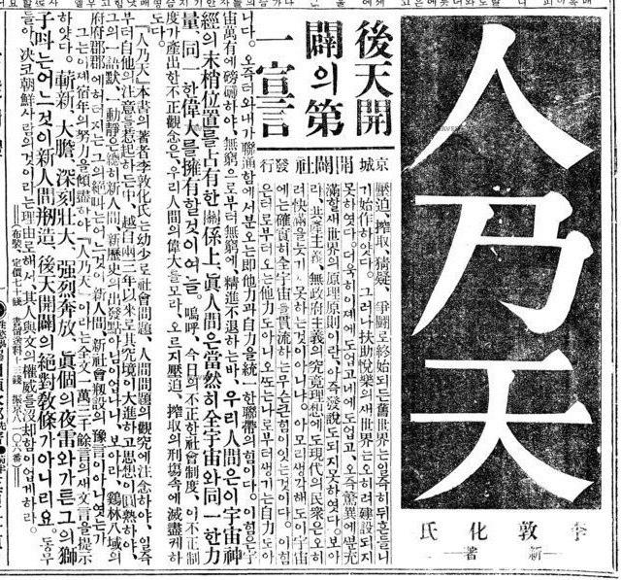
『인내천요의』 초판 광고 문안 — 『동아일보』 1924-04-07
後天開闢의 第一宣言
보아라 공산주의, 무정부주의의 究境 理想에도 현대의 민중은 오히려 快滿을 느끼지 못하는 것이 아니냐. 아모리 생각해도 이 우주에는 확실히 전 우주를 관류하는 무슨 큰 힘이 있는 것이다. 이 힘은 … 오즉 터[땅 — 인용자]와 내가 聯通함에서 뿐 오는 즉, 타력과 자력을 통일한 연대의 힘이다. … 우리 인간은 이 우주신경의 말초위치를 점유한 관계상, 眞人間은 당연히 전우주와 동일한 역량, 동일한 위대를 擁有할 것이어늘 …

Slide 18
04
그 논법을 옮기는 과정에서
무엇을 버리고 무엇을 선택했나.

Slide 19
옮겨온 절차, 달라진 언어와 결론
옮겨온 것
옮겨오지 않은 것
반박의 절차
학자 이름
항목의 이름
학설의 계보
진화론 — 논증의 전제
논쟁사
장자와 태극도설이 들어오고, 도착점이던 실재론은 인내천으로 가는 경유지로 바뀐다.

Slide 20
5. 근거
같은 재료, 달라진 기능
이노우에 제2장
이돈화 ‘의식’ 항
이돈화 ‘실재’ 항
거력·인력은 인간의 애증 → 물질에도 의식
원자의 거력·흡력은 동물의 애증심과 같다
물질학자는 거력·흡력을 무엇이라 증명할 근거가 없다
실재론의 적극적 근거
원래 기능을 대체로 유지
유물론 비판으로 전환
이노우에에서도 유물론 비판은 이미 있다. 이돈화가 바꾼 것은, 실재론이 맡는 자리와 기능이다.

Slide 21
개념, 도식 뿐 아니라 논법까지 건너왔는가 ?
01
어휘가 겹치는 곳은 ?
철학 파트의 네 장이 중심
02
유물론 반박 논법의 출처 ?
이노우에의 유물론 비판
03
논법이 불려나온 시점과 계기 ?
1921-22, 교단분규와 사회주의
04
무엇을 취사선택 ?
학문적 맥락 대신 인내천 논증

Slide 22
한계와 후속 과제
한 계
후속 과제
천도교회월보 166편 가운데 전문 대조는 열 편
전사 검수와 전수 비교 확대
이노우에→이돈화의 매개 경로는 미확정
잡지·번역·인물 네트워크 추적
논법의 이식과 재배치에 집중
다른 항목·사상가로 비교 확대
오늘은 논법의 흔적과 재배치를 확인.
매개 경로의 추적은 다음 과제

Slide 23
참고 문헌
원전
井上哲次郞, 『哲學と宗敎』, 東京: 弘道館, 1915. 李敦化, 『人乃天-要義-』, 京城: 天道敎中央宗理院布德課, 1928(3판, 초판은 1924).
선행연구
허수, 『이돈화 연구: 종교와 사회의 경계』, 역사비평사, 2011.
github.com/hursoo/phenomenal-realism-kr
전사본 · 비교 산출물 · 판독 등급 · 상세 참고문헌

